Slide 1
Методика создания электронных изданий

Slide 2
Электронное издание - представляет собой совокупность графической, текстовой, цифровой, речевой, музыкальной, видео-, фото- и другой информации. В одном электронном издании могут быть выделены информационные (или информационно-справочные) источники, инструменты создания и обработки информации, управляющие структуры. Электронное издание может быть исполнено на любом электронном носителе, а также опубликовано в электронной компьютерной сети.

Slide 3
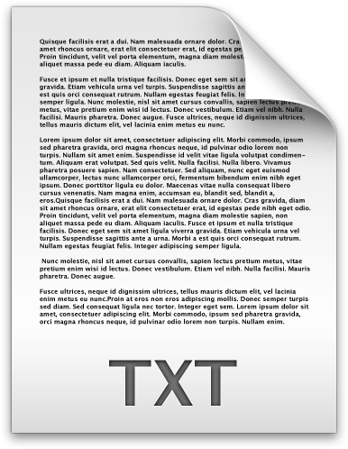
Составные элементы электронного издания:
Тексты
Иллюстративный материал
Звуковое сопровождение
Анимация и видео

Slide 4
Все текстовые материалы должны быть предоставлены в формате Microsoft Word.

Slide 5
Графические материалы подготавливаются в формате JPG с хорошим разрешением, допускающие увеличение изображения без значительной потери качества картинки. Одиночные графические материалы обязательно вставляются непосредственно в текстовый материал по месту назначения с нужным масштабом, выравниванием и обтеканием изображения. Допускается сохранение исходных графических файлов в отдельной папке.

Slide 6
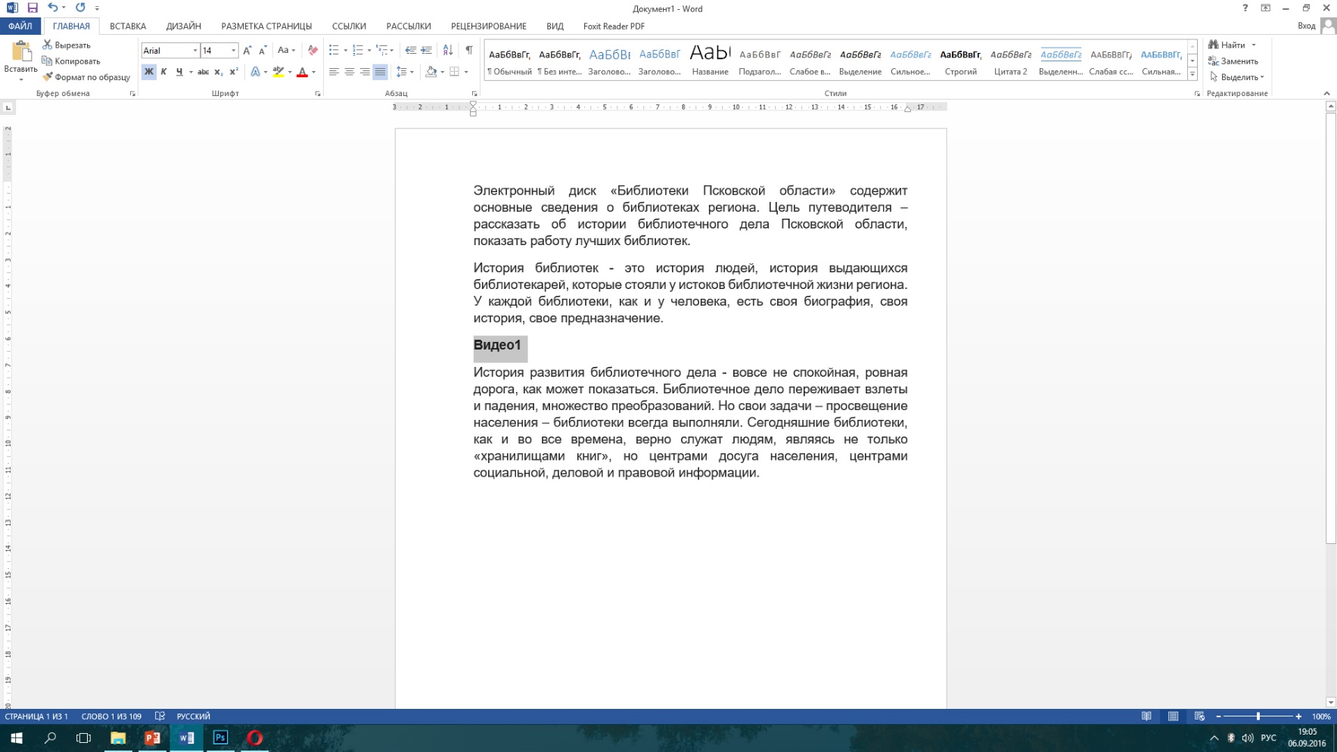
Аудио и видео материалы необходимо упорядочить в соответствии со структурой сайта, а именно - указать их местоположение в текстовом материале в виде названия аудио/видео файла.

Slide 7
I. Первым шагом создания электронного издания
Структура электронного издания задается названиями файлов текстовых материалов. Электронное издание состоит из нескольких файлов Microsoft Word. Очередность следования разделов задается нумерацией в названии файлов. Простое электронное издание может быть представлено в виде файлов Microsoft Word следующим образом:
1-Главная.doc
2-Библиотеки Псковской области.doc
3-Библиотечная жизнь Псковщины.doc
4-Контакты.doc
Пример:
http://pskoviana.ru/izdania/library/INDEX.HTM

Slide 8
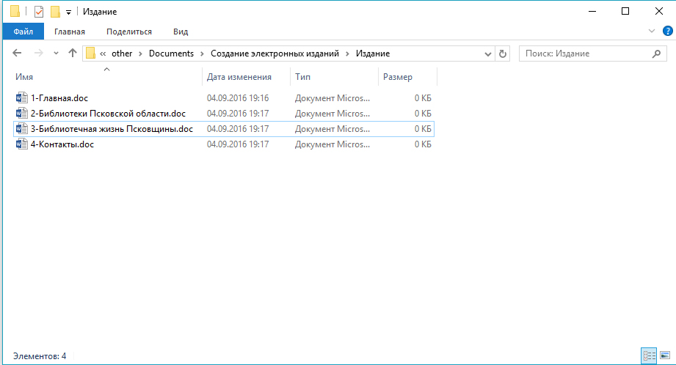

Slide 9
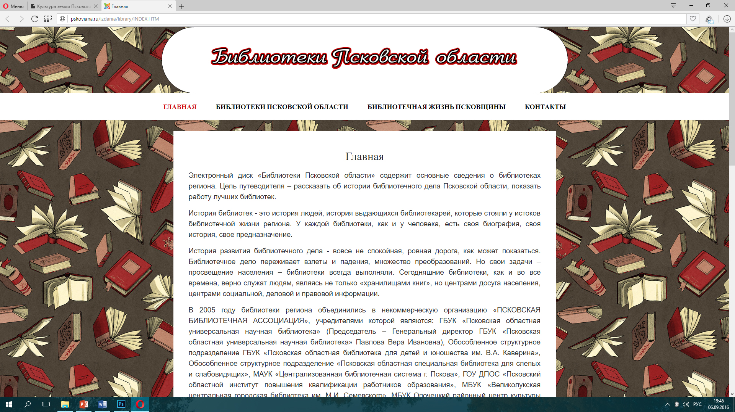

Slide 10
Более сложная структура с подразделами задается дополнительной нумерацией в названии файлов:
1-Главная.doc
2-Библиотеки Псковской области.doc
2-1-Государственная библиотека.doc
2-2-Муниципальные библиотеки.doc
3-Библиотечная жизнь Псковщины.doc
3-1-Из истории библиотечного дела региона.doc
3-2-Статьи.doc
3-3-Список дополнительной литературы.doc
4-Контакты.doc
Таким образом, применение нумерации в названиях текстовых материалов позволяет задать четкую структуру электронного издания с подразделами и строгим порядком их следования.

Slide 11
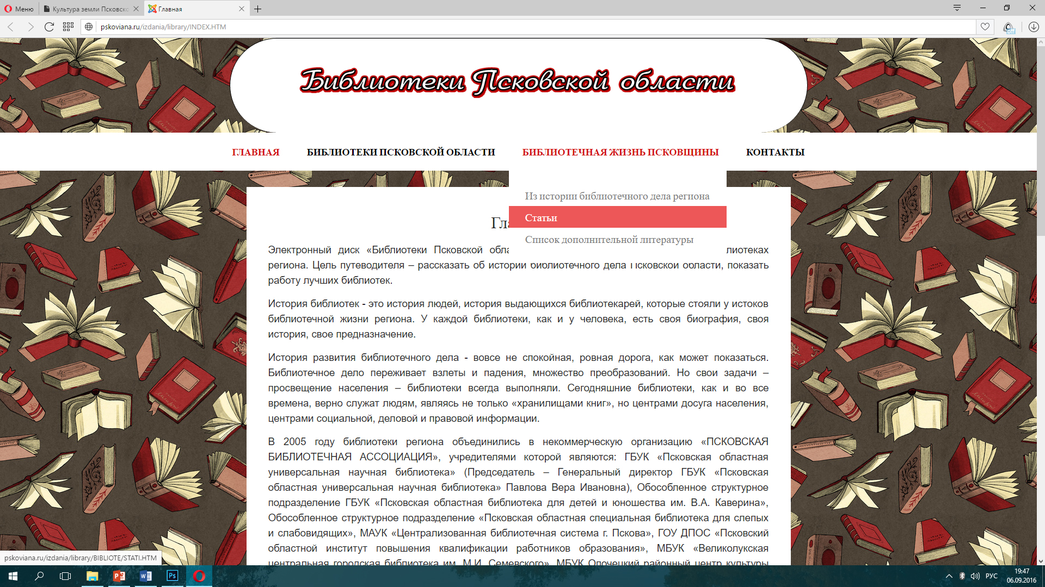

Slide 12
II. Подготовка текстового материала
Текстовый материал должен быть набран стандартным шрифтом NewTimesRoman, размер шрифта 12 с обычным межстрочным интервалом и одинаковым выравниваем текста по левому краю. К форматированию текста предъявляется ряд дополнительных требований:
Текст необходимо отформатировать без использования абзацных отступов (без абзаца)
Не допускается выравнивание текста с помощью пробелов. При необходимости, допускается выравнивание текста по центру/левому/правому краям.
Не допускается ручное форматирование заголовков - задание в заголовке вручную размера шрифта, цвета, жирности и т.д. Вместо этого, для заголовков просто устанавливается стиль: "Заголовок1". Если в разделе используются перечень из несколько материалов, заголовок каждого материала также проставляется стилем "Заголовок1".
При размещения текста в несколько колонок используются таблицы
Допускается использование курсива, жирности, указание цвета текста для отдельных элементов, если это необходимо.
Допускается использование в тексте гиперссылок на внешние ресурсы.

Slide 13
III. Подготовка графических материалов
Как уже отмечалось во введении, одиночные графические материалы обязательно вставляются непосредственно в текстовый материал по месту назначения. Приведем ряд дополнительных требований/рекомендаций:
Допускается более точное указание местоположения изображения. Возможные варианты: обтекание картинки текстом слева или справа, установка изображения без обтекания с выравниванием по центру, справа или слева.
При необходимости использования фотогалерей - изображения сохраняются в отдельной папке, а в тексте в месте назначения пишется ссылка с названием папки: Фотогалерея: ПапкаИзображений. Если важен порядок следования картинок в галереи, применяется нумерация в названиях файлов изображений. Если к каждому изображению нужно отдельное текстовое описание, в папке фотогалереи создается тектовый файл в формате Microsoft Word с кратким описанием каждого изображения и ссылкой на имя файла изображения.
Графические файлы должны быть предоставлены в приемлемом разрешении (размере). Минимальный размер составляет 200 пикселов по ширине изображения. Причем в самом текстовом материале, для удобства, допускается уменьшение размера вставленной картинки с использованием масштабирования.
.

Slide 14
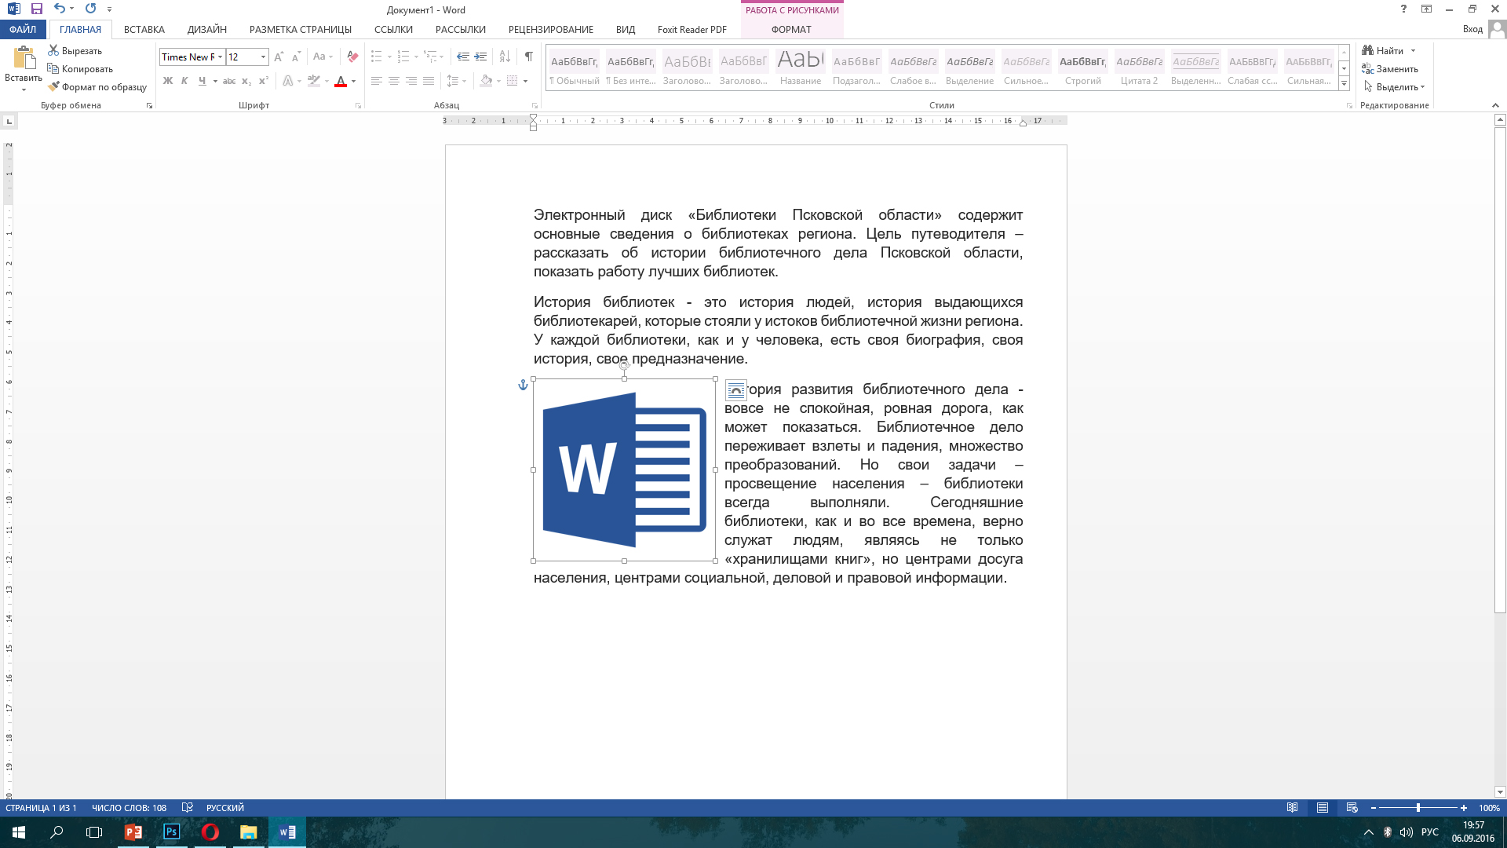

Slide 15
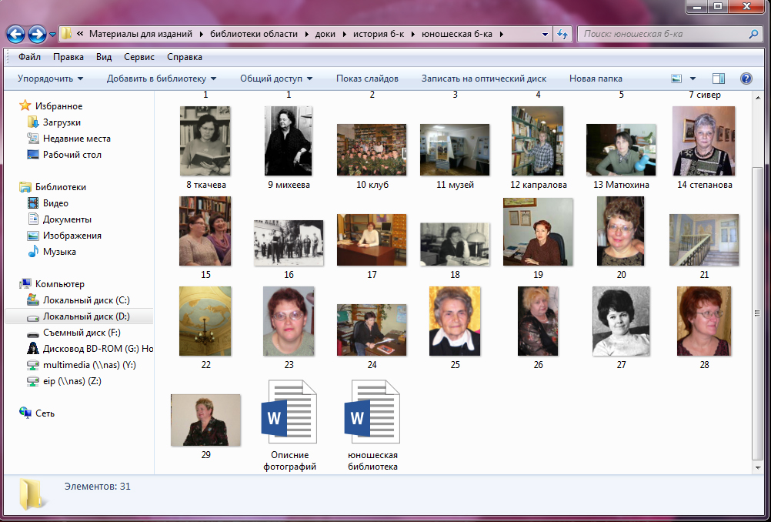
Пример Фотогалереи!!!

Slide 16
III. Подготовка аудио/видео материалов
Аудио материалы предоставляются в одном из следующих форматов: MP3, OGG или WAV. Видеоматериалы в форматах: AVI, MPG или WMV. Все аудио/видео материалы располагаются в отдельной папке, а в тексте, в месте назначения прописана ссылка на файл в следующем виде:
Видео Папка: Поздравление.AVI
Аудио Папка: Песня о крае.MP3
Ниже по тексту возможно указание текстового описания для аудио/видео материала.

Slide 17
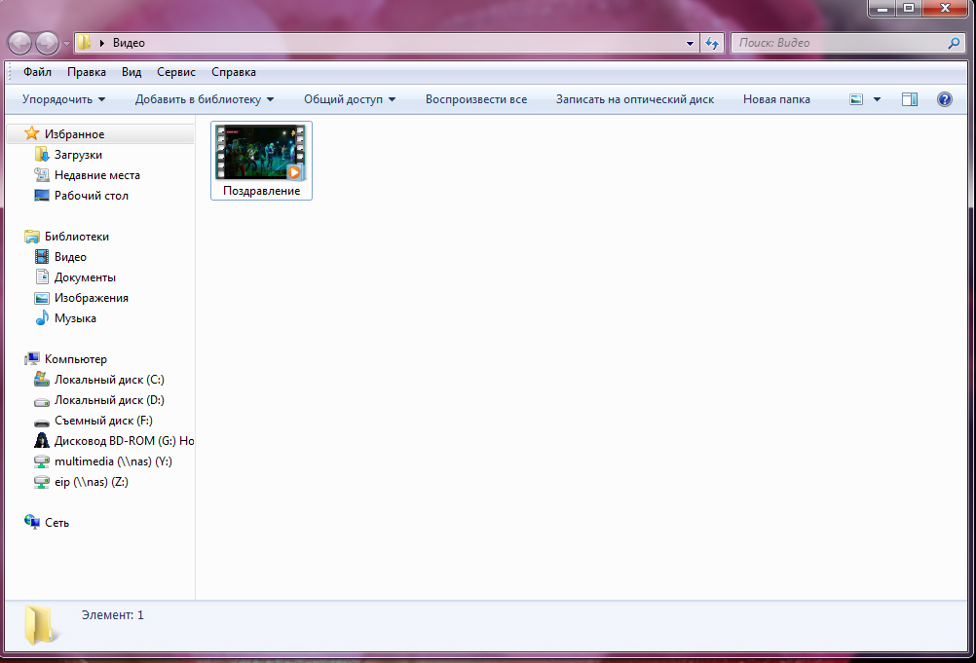
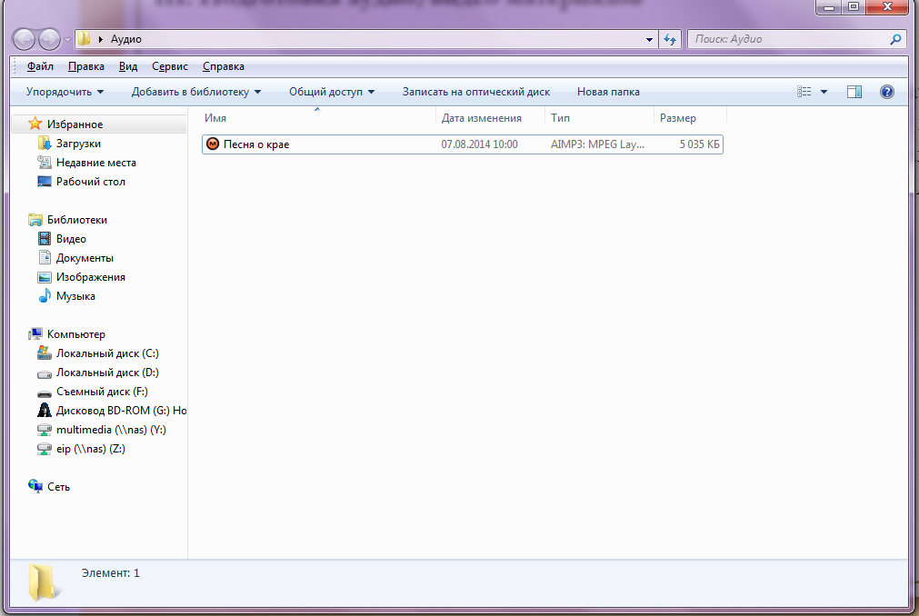

Slide 18
Домашнее задание к вебинару 21 сентября:
Городским, районным, сельским модельным библиотекам просьба прислать заранее (до 20 сентября) интересующие вопросы в методический отдел ПОУНБ по методике создания электронных изданий .
Сообщить, какие текстовые и графические редакторы вы используете для редактирования материалов для своих изданий.
Написать, какие электронные издания уже подготовлены вашей библиотекой.

